Slide 1


Slide 2
ملاحظاتي پيرامون طراحي رابط كاربر در سيستمهاي اطلاعاتي نوين
یعقوب نوروزی
دکتری علوم کتابداری و اطلاع رسانی
پژوهشگاه علوم و فنّاوري اطلاعات
1390/02/28

Slide 3
سیستمهای اطلاعاتی
دیدگاه های مختلف
  علوم کتابداری و اطلاع رسانی
  مدیریت
  علوم کامپیوتر
  مهندسی نرم افزار
  و ...
سیستم اطلاعاتی، اطلاعات را برای یک هدف مشخص جمع آوری، پردازش، تحلیل و منتشر می کند.
یک سیستم کامل طراحی شده برای تولید، جمع آوری، سازماندهی (پردازش)، ذخیره، بازیابی و اشاعه اطلاعات در یک موسسه، سازمان یا هر حوزه تعریف شده دیگر از جامعه است. (انجمن کتابداری و اطلاع رسانی آمریکا). از جمله سیستم های اطلاعاتی نوین در حوزه علوم کتابداری و اطلاع رسانی می توان به کتابخانه های دیجیتالی اشاره کرد.

Slide 4
ساختار کلی یک سیستم اطلاعاتی
ورودی
خروجی
پردازش (سازماندهی)
باز خورد
ذخیره سازی

Slide 5
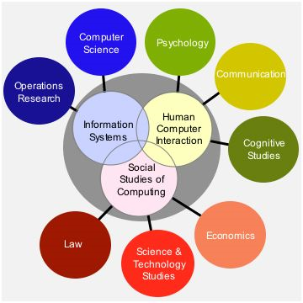
  حوزه های مطالعاتی و وابسته در سیستمهای اطلاعاتی
Information Science
Effy Oz, Andy Jones (2008)

Slide 6
فضای طراحی در سیستمهای اطلاعاتی
آرمز (1997)، اجزا سیستم های اطلاعاتی با تاکید بر کتابخانه های دیجیتالی را شامل موارد زیر می داند.
فناوری (سیستم)
  رابط کاربر
  و....
محتوا
خدمات
جامعه استفاده کننده

Slide 7
تعامل انسان با رایانه
ساراسويك (1999) تعامل را اين‌گونه تعريف مي‌كند: "تبادل بين عوامل شركت‌كننده از طريق مجموعه‌اي از كانال‌ها (محيط‌هاي رابط) كه در آن هدف تغيير در وضعيت دانش خود، فرد يا افراد ديگر است". به بیان دیگر تعامل انسان با رايانه، حوزه‌‌اي است که در رابطه با مطالعه، طراحي، ساخت و اجراي نظام‌هاي تعاملي انسان محور فعالیت می کند.
تعامل انسان با رایانه حوزه‌ای بین رشته‌ای است که با علومی همچون روانشناسی، کامپیوتر، روانشناسی شناختی، مهندسی، هوش مصنوعی، کتابداری و اطلاع‌رسانی، کارپژوهی در ارتباط است. اخیراً علوم دیگری همچون جامعه شناسی، هنر و برخی علوم دیگر ازجمله زیبایی شناسی در حال ورود به این حوزه هستند.

Slide 8
  حوزه های درگیر در تعامل انسان با رایانه
LIS
Ergonomics
Engineering
language
Design
Sociology
Ethnography
Psychology
Computer science
HCI
Nanni, P. (2004)

Slide 9
تعامل انسان با رایانه
3. تشخیص فرایند
7.ارزیابی نتیجه
1.تعیین هدف
6.تغییر وضعیت سیستم
5.درک وضعیت سیستم
4.اجرای فرایند
2.تعیین منظور
مدل هفت مرحله‌اي تعامل نورمن (in Marinilli, 2005, pt. 1)

Slide 10
لطفا به اسلایدهایی که در ادامه می آیند توجه کنید.
چه تفاوتی بین آنها وجود دارد؟

Slide 11
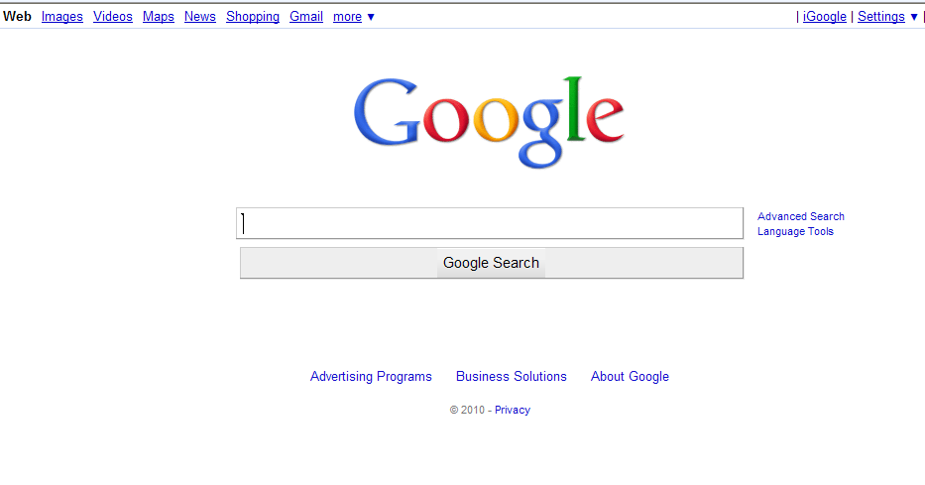

Slide 12
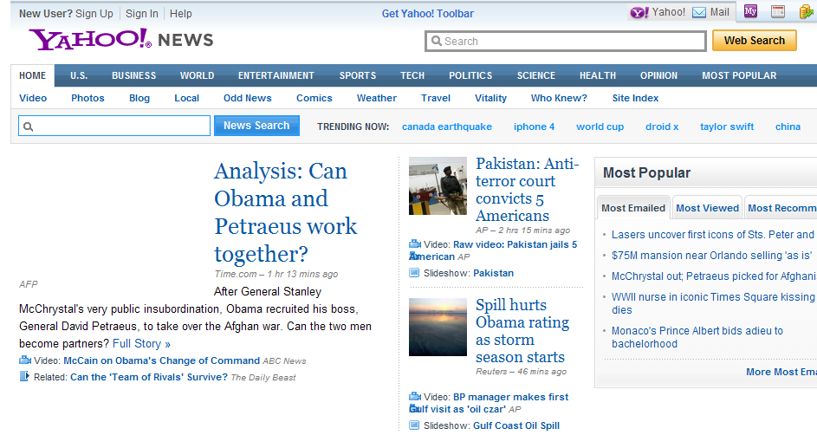

Slide 13
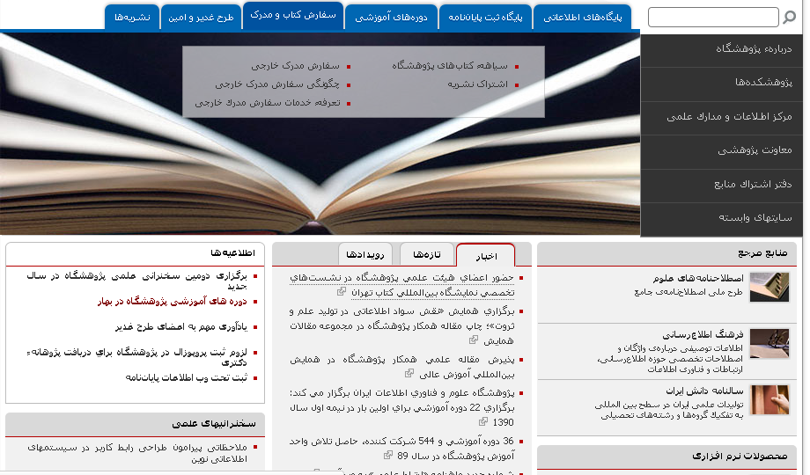

Slide 14
محیط تعامل
رابط کاربر

Slide 15
رابط کاربر
هویت یک سایت، سیستم اطلاعاتی، کتابخانه دیجیتالی و ...
ويژگي اساسي سيستم
امکان تعامل با سیستم
کنترل‌ بر روی سیستم
اصولاً مفهوم رابط به عاملي دلالت دارد که برقراري ارتباط دو سويه بين دو موجوديت مستقل و يا وابسته به هم را فراهم مي‌‌‌‌آورد.
بر اساس تعريفي از اصطلاحنامه پيوسته کتابداري و اطلاع‌رساني (2007)، رابط عبارت است از «محل يا فرايندي است که دو جزء سيستم‌هاي پردازش اطلاعات را به هم وصل مي‌کند.
رابط کاربر:
عبارت است از "محيطي در نظام هاي رايانه‌اي اعم از سايت ها، پايگاه‌ها، نرم‌افزارها و مانند آنها که ميان اين نظام ها و کاربر تعامل ايجاد مي‌کند. يعني باعث انتقال اطلاعات از کاربر به نظام و بالعکس مي‌شود، به عبارت ديگر با بازخورد همراه است”.
رابط کاربر به استفاده کننده اين امکان را مي‌دهد تا نسبت به اعمالي که توسط سيستم صورت مي‌‌‌‌گيرد اطلاع داشته باشد و در مواقع لزوم کنترل‌هاي لازم را اعمال کند. وکاربر در هر موقع و به هر روشي که دوست دارد اقدام به برقراري ارتباط با سيستم نموده و مدت زمان ارائه نتايج را پيش بيني کند. بنابراين لازم است به ويژگي‌هاي ذاتي کاربران و اصول حاکم در اين زمينه توجه لازم را داشته باشيم.

Slide 16
کارکردهای رابط کاربر در سیستمهای اطلاعاتی
افزایش قابلیت و سادگی استفاده از نظام های رایانه ای.
دسترس پذیری و افزایش سرعت دستیابی به اطلاعات موجود در نظام ها.
کاهش خطای کاربران در حین استفاده از سیستم.
جذب و نگهداری کاربران در استفاده مجدد از نظام.
قابل فهم کردن ساختار و محتوای نظام و نشان دادن قابلیت های گوناگون سیستم.
انعطاف پذیری با توجه به سطح مهارت کاربران.
کمک به کاربران برای رفع مشکلات و گسترش خدمات به آنها. (یمین فیروز، 1383).

Slide 17
نقش رابط کاربر در سیستمهای اطلاعاتی
امکان تعامل بین کاربر و سیستم از طریق رابط امکان پذیر است.
این امکان برای کاربر مهیا می شود که بتواند دستوری را از طریق رابط بفرستد و مدت زمان دریافت پاسخ را پیش بینی نماید.
راهنمایی ها و پیغام های لازم را به موقع در اختیار کاربر قرار می دهد.
باعث بالا رفتن رضایت مندی کاربر از سیستم می شود.
بدون وجود یک رابط خوب پایگاه ها و نظام های اطلاعاتی از کارآیی لازم برخوردار نخواهند شد.
  در نهایت:
  به کاربر نهایی امکان می دهد تا به سیستم و محتوای آن دسترسی داشته باشد.
  به مدیران و کاربران سیستمی نیز امکان می دهد تا مجموعه را کنترل کنند.

Slide 18
System Users UI
E-journals
Online
databases
Remote digital
libraries
WWW
Search
interfaces
Search
interfaces
Search
interfaces
Search engines&
directories
Library
resources
Local digital
library
OPACs
Search
interface
Digital Library interface
End-Users

Slide 19
عوامل موثر بر طراحی رابط کاربر در سیستمهای اطلاعاتی
الگوی (ذهنی) کاربر
معیارها
سیستم اطلاعاتی
کاربر
رابط کاربر
عوامل انسانی
الگوی مفهومی
معماری
(اقتباس از لوپزدو اوليويرا، 1999)

Slide 20
الگوهای تعامل انسان با رایانه در رابط کاربر
نورمن (1983)، سه الگو را مطرح می کند: الگوي ذهني كاربر، الگوي مفهومي رايانه و الگوي پيكره نظام
الگوي ذهني كاربر؛ هنگام يادگيري رايانه (سیستم) و استفاده از آن به‌طور طبيعي شكل مي‌گيرد.
الگوي مفهومي رايانه؛ الگويي دقيق از نظام رايانه (سیستم) است كه توسط طراحان، ‌مدرسان و پژوهشگران براي اهداف خاص آنها تدارك ديده شده است.
الگوي پيكره نظام، پيكره نظام خود شامل تمام عناصر نظام رايانه (سیستم) مي‌شود كه كاربر با آن در تماس است.

Slide 21
الگوهای تعامل انسان با رایانه
الگوي ذهني كاربر
محیط رابط
ملاحظات
الگوي مفهومی
الگوي پیکره نظام
طراحی
الگوهای تعامل انسان با رایانه (نورمن، 1983)

Slide 22
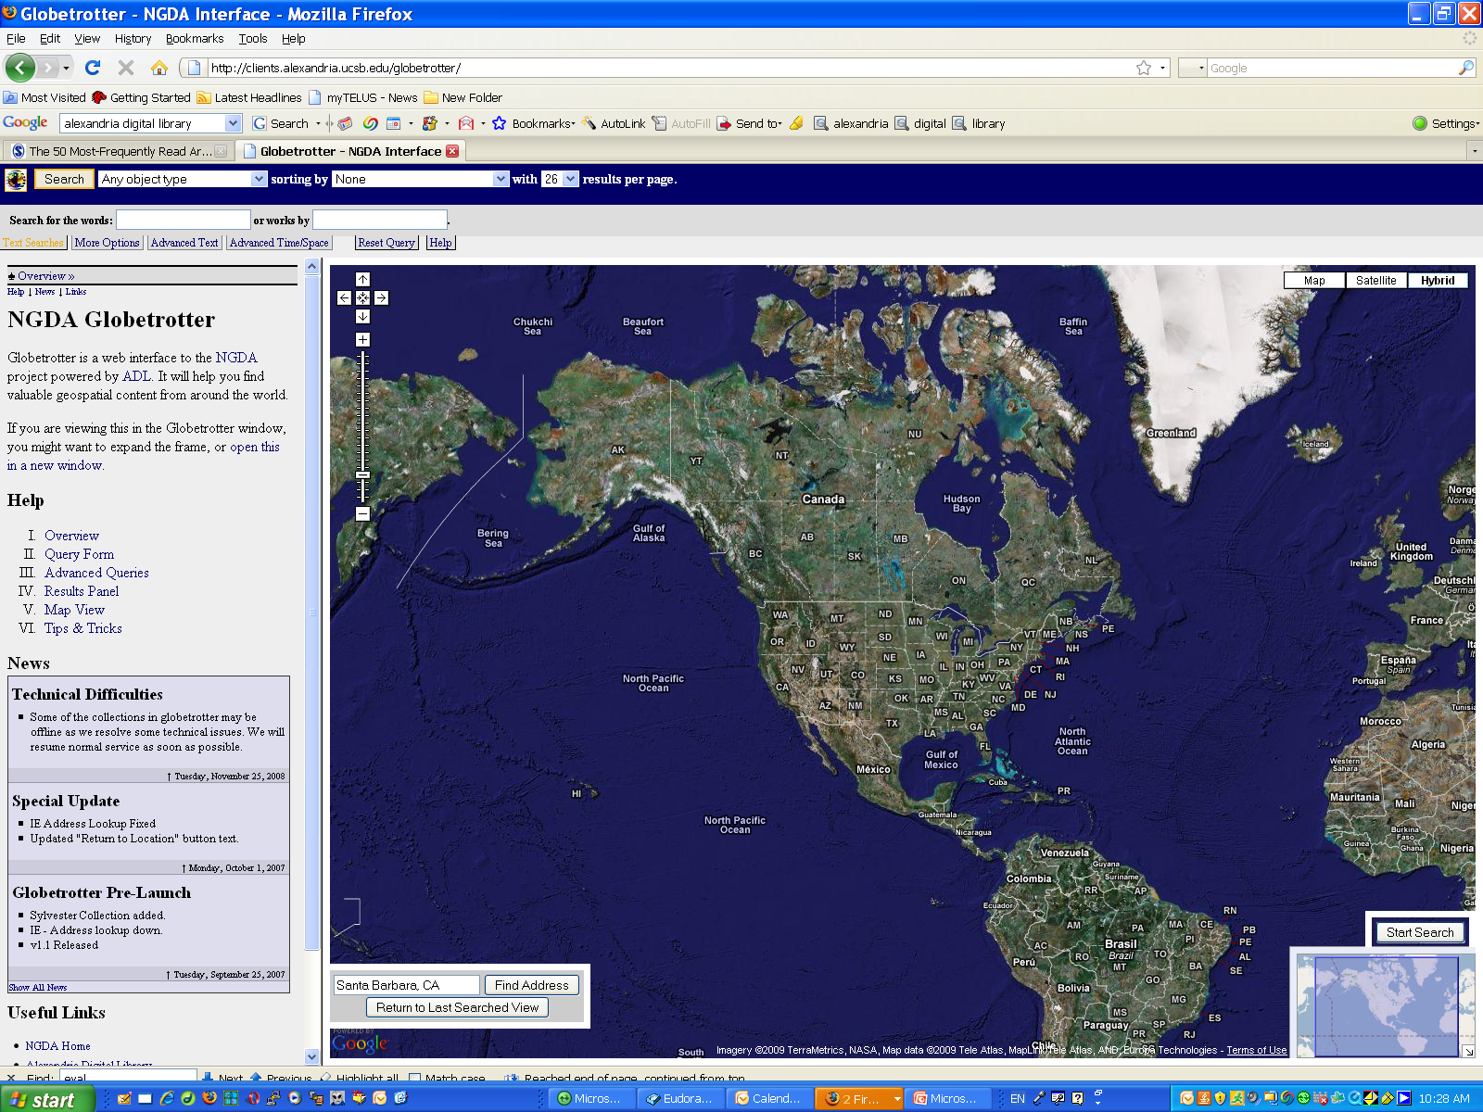

Slide 23
عوامل موثر بر طراحی رابط کاربرسیستمهای اطلاعاتی (ادامه ...)
  الف. عوامل انسانی
  زمان پاسخ گویی
  توجه به ویژگی های حافظه ای انسان
  حس کنترل
  ب. مهندسی سیستم (معماری)
  راحتی استفاده؛ تعیین عملکردهای مناسب
  راحتی یادگیری؛ دسترس پذیری
  راحتی درک آن؛ استاندارد سازی، یکپارچه سازی، ثبات

Slide 24
دیدگاه های طراحی رابط کاربر در سیستمهای اطلاعاتی
دیدگاه کاربرمدار
  تاکید بر کاربر نهایی است.
دیدگاه مهندسی (برنامه نویس)
  اصل در طراحی بر عهده برنامه نویس است.
دیدگاه طراح
  بعنوان واسط بین کاربر و برنامه نویس عمل می کند.

Slide 25
دیدگاه کاربر
Interaction
-Interaction techniques
-Device mapping
- Standard menus
Presentation
- Visual representation
- Aesthetics
10%
دیدگاه طراح
30%
60%
Object relationships
-Properties
-Behaviors
- Common metaphors
دیدگاه مهندسی
نمودار کوه یخ رابط کاربر بر گرفته از (IBM Corporation, 1992)

Slide 26
تاثیر کاربران بر طراحی رابط کاربر
1. کاربران مبتدی
  نیازمند آموزش هستند.
2. کاربران مطلع و گاهگاهی
  مشکل در به یاد سپاری محل مربوط به عناصر را دارند.
3. کاربران متخصص
  نیازمند میانبرهایی برای کاهش زمان پاسخگویی هستند.
با توجه به عوامل فوق و سایر ویژگی های کاربران از جمله تفاوت های فردی، مهارتی، قومی، فرهنگی و سنی بهترین راه طراحی رابط با ساختار لایه ای و سطح بندی شده است.

Slide 27
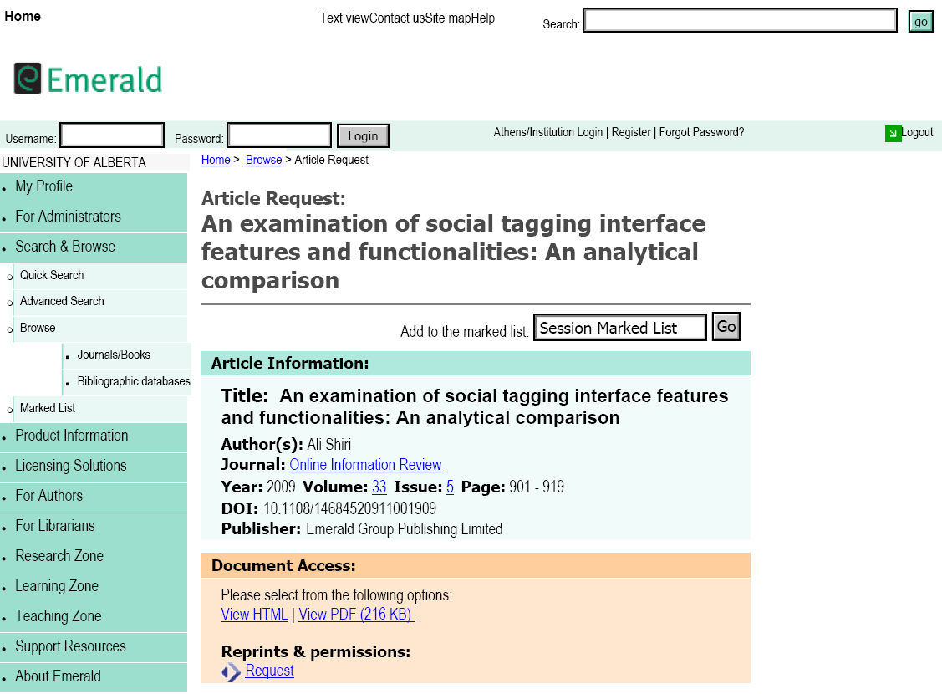

Slide 28
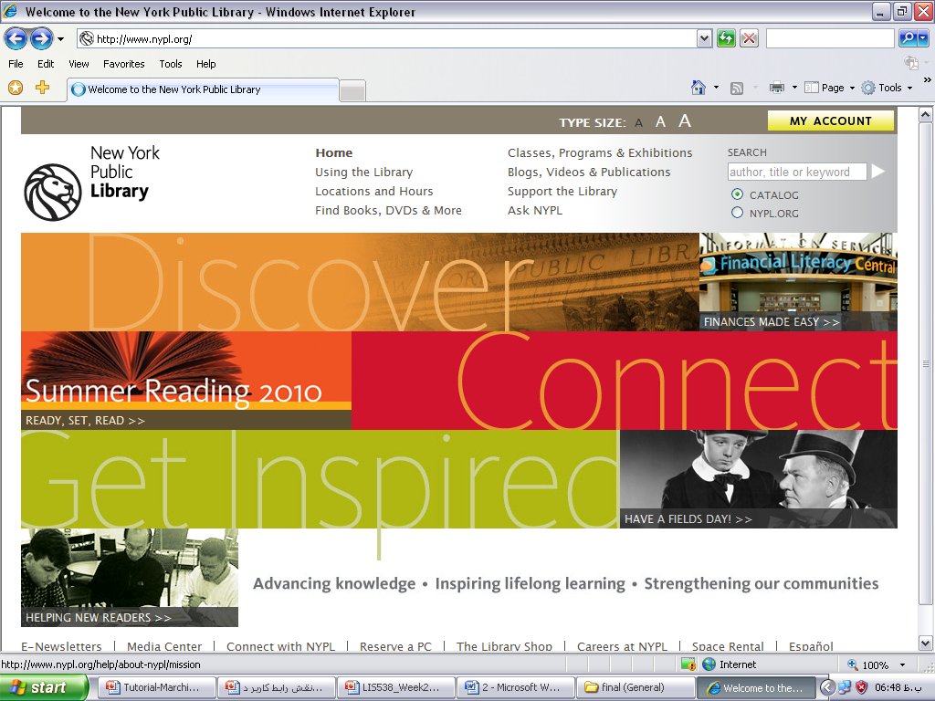

Slide 29
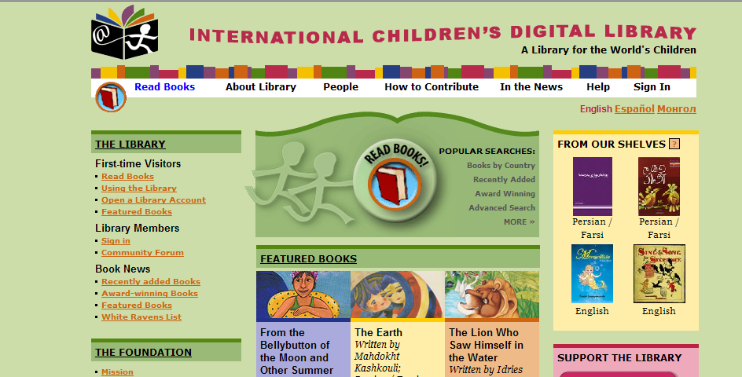

Slide 30
معیارهای طراحی رابط کاربر
به دو دسته معیار می توان اشاره کرد:
معیارهای عام که بطور کل باید در طراحی رابط کاربر گرافیکی اعمال گردد.
معیارهای خاص که مربوط به رابط کاربر خاص حوزه مورد مطالعه است.
البته در مواردی بین این دو دسته معیار مشابهت هایی نیز وجود دارد.

Slide 31
معیارهای عام طراحی رابط کاربر
  جذابیت بصری
  وضوح؛ مفهومی، زبانی، بصری
  سازگاری؛ با نیازهای کاربر، وظایف و دیدگاه کاربر
  قابلیت درک؛ یادگیری راحت
  شکل پذیری؛ شخصی سازی
  انسجام؛ شیوه مشخص در انجام کارها
  کنترل کاربر؛ در هنگام تعامل با سیستم
  هدایت و راهنمایی؛ در انجام وظایف
  اثربخشی؛ کاهش حرکات اضافی
  مشابهت؛ از لحاظ زبان و مفاهیم
  انعطاف پذیری؛ براساس نیازهای مختلف کاربر
  نایده گرفتن اشتباهات معمولی
  قابلیت پیش بینی؛ درک فرایند هر وظیفه توسط کاربر
  اصلاح؛ برگرداندن عملکردها و بازنگری آنها
  مسئولیت پذیری؛ عکس العمل سریع
  سادگی؛ برای کار با آن
  شفافیت؛ در رابطه با انجام عملی خاص

Slide 32
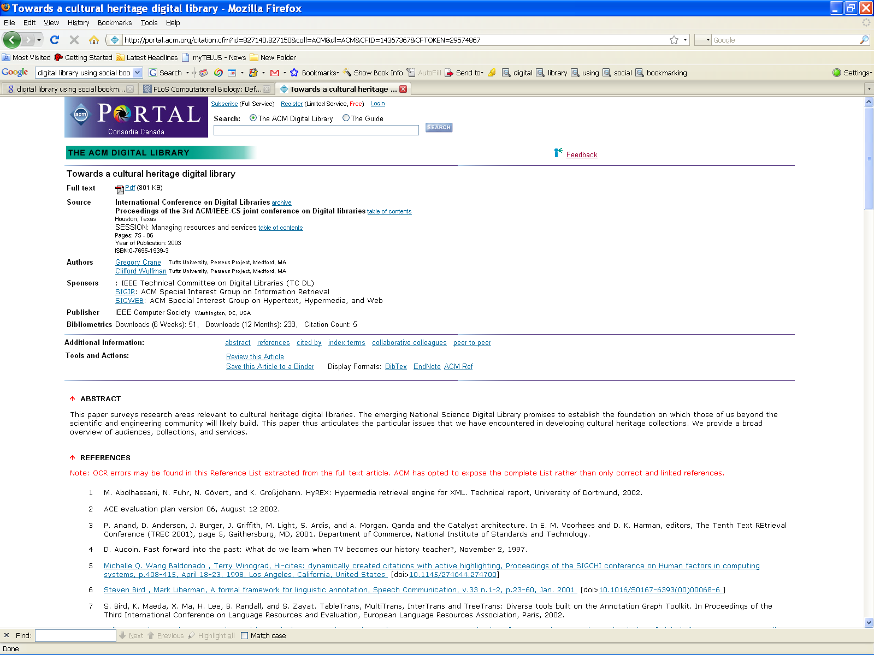

Slide 33
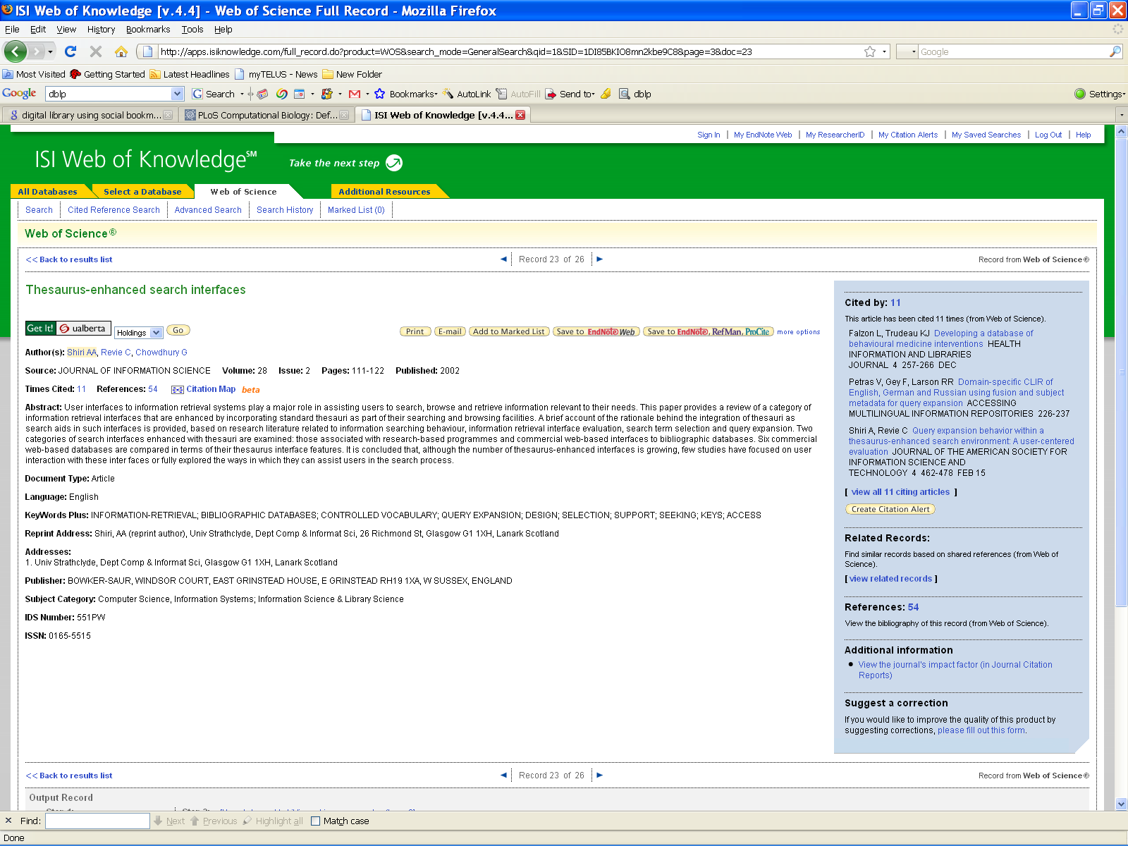

Slide 34
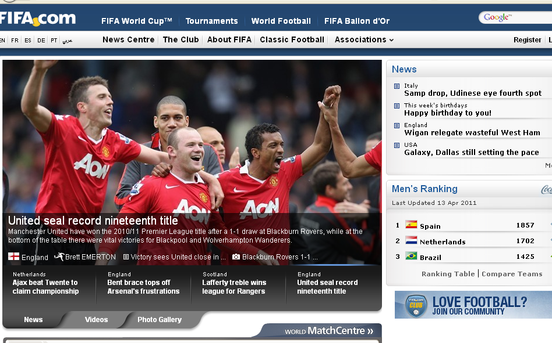

Slide 35
معیارهای خاص طراحی رابط کاربر
معيارهای خاص کتابخانه دیجیتالی
راهبري | کنترل کاربر | پشتيباني از کاربر
جستجو | انسجام | کاهش بار حافظه کاربر
طراحي | زبان | تعامل
راهنمايي | بازخورد | سازگاري
تصحيح خطا | سادگي | مشاهده وضعيت سيستم
نمايش اطلاعات | تطابق با محيط بيروني | پيشينه کاربر
قابليت يادگيري | شخصي سازي | انعطاف پذيري
  نوروزی و حریری (1388)

Slide 36
ویژگی‌های معیار جستجو در رابط کاربر کتابخانه دیجیتالی
1. قابلیت جستجوی طبیعی (متن آزاد)
2. قابلیت رتبه بندی نتایج جستجو
3. قابلیت ارسال نتایج جستجو (از طریق پست الکترونیکی)
4. قابلیت پیشنهاد کلیدواژه‌های مرتبط
5. قابلیت جستجو در نتایج
6. قابلیت جستجوی مجاورتی (Proximity)
7. قابلیت جستجوی تصاویر
8. قابلیت نشانه گذاری نتایج جستجو
9. امکان برقراری پیوند از نتایج جستجو به اطلاعات مرتبط در کتابخانه
10. قابلیت چاپ (ذخیره) نتایج جستجو
11. قابلیت جستجوی بولی
12. قابلیت جستجوی عبارتی
13. قابلیت محدود سازی جستجو مثل تاریخ
14. قابلیت جستجوی ساده
15. قابلیت جستجوی پیشرفته
16. قابلیت جستجوی فیلدی ( (Basic
17. قابلیت کوتاه سازی کلمات جستجو (Truncation)
18. قابلیت تغییر زبان جستجو

Slide 37
ویژگی های معیار نمایش اطلاعات در رابط کاربر کتابخانه دیجیتالی
1. قابلیت نمایش خودکار راهبرد جستجو در صفحه نتایج
2. امکان ارائه گزینه‌ای برای نمایش همه یافته‌ها
3. قابلیت ارائه تصاویر بصورت بزرگ (Original)
4. داشتن عنوان برای هر صفحه
5. قابلیت ارائه تصاویر بصورت انگشتی (Thumbnail)
6. امکان چاپ اطلاعات بدون اعمال تغییر در تنظیمات سیستم
7. امکان نمایش نتایج به بیش از یک زبان
8. امکان انتخاب یک، چند یا همه اقلام بازیافته جهت نمایش کامل
9. قابلیت نمایش برجسته کلمات جستجو
  (با رنگ دیگر یا سیاه نشان دادن آنها)
10. امکان محدود سازی نمایش تعداد یافته‌ها (مثلا براساس تاریخ و موضوع)
11. امکان نمایش نتایج به صورت کامل
12. قرار گرفتن عناوین فیلدها در رابطه با فیلدهای تکی در سمت راست و فیلدهای لیستی در بالای آن

Slide 38
لایه های مربوط به کاربرد معیارهای رابط کاربر
طراحی
راهنمایی
زبان رابط
سادگی
جستجو
راهبری
انعطاف پذیری
قابلیت یادگیری
10%
30%
60%
تصحیح خطا
کنترل کاربر
کاهش بار حافظه کاربر

Slide 39
نحوه تعامل و تاثیر عوامل موثر بر طراحی رابط کاربر (مثال موردی کتابخانه های دیجیتالی)

Slide 40
مدل های طراحی رابط کاربر
الگو و یا مدل پیش‌بینی شده کامل و منحصری وجود ندارد، بلکه وابسته به نوع عملکرد سیستم، هدف و کاربران آن می توان از الگوها و مدل‌های متنوعی بهره گرفت که در مواردی نیز ترکیبی از اینها می‌تواند کارآیی بهتری داشته باشد (بنیون، 1995).
طراحی رابط کاربر حوزه‌ای چند رشته‌ای است که می‌تواند با ترکیب تجربیات افرادی مانند طراحان، کاربران (نهایی و سیستمی) و برنامه نویسان با پیش زمینه‌های مختلف تاثیر گذار باشد (نومادیک، 2005).
الگوی فعالیت‌های طراحی در طراحی کاربرمدار (کونستانتین و لاک وود، 1999)

Slide 41
مدل های طراحی رابط کاربر (ادامه ...)
مدل وظیفه مدار (Task Model)
مدل وظیفه مدار بعنوان اصلی‌ترین و شناخته شده ترین مدل در زمینه تعامل انسان با رایانه محسوب می‌شود.
مدل وظیفه مدار فعالیت‌هایی را توصیف می‌کند که در آن کاربران درصددند که به برخی اهداف دست یابند.
این مدل اهداف کاربر و راهبردهایی که برای رسیدن به آن اهداف اتخاذ می‌کند را بصورت جزئی بیان می‌کند (ژاردم، 2001).
مدل وظیفه مدار بالاترین سطح انتزاع کاربر و تمرکز آن را در راستای رسیدن به اهدافش ارائه می‌دهد و بیشترین تاکید آن به جای اهداف سازمانی بر کاربر است (وینکلرو همکاران، 2007).
بنابراین خروجی حاصل از مدل وظیفه مدار نشان دهنده تعاملات و کارکردهای کاربر در رابطه با سیستم است.
از طریق این مدل می‌توان فعالیت‌های کاربر را به بخش‌های کوچکتری تقسیم کرد تا به لحاظ یادگیری و انجام آنها با کاربردپذیری بیشتری مواجه شود (گالیتز، 2002).

Slide 42
مدل های طراحی رابط کاربر (ادامه ...)
مدل حوزه (Domain Model)
مدل حوزه دید فرد را نسبت به واقعیت موجود و یا ممکن نشان می‌دهد.
کاربرد این مدل بیشتر در زمینه طراحی‌های مبتنی بر الگوی کاربرمدار است و بر الگوی ذهنی و مفهومی کاربر تاکید دارد.
این مدل بیشتر با طراح رابط در ارتباط است و در سراسر فرایند طراحي مفهومي حرف آخر را كاربران نهايي می‌زنند.
براساس مدل حوزه باید گفت طراحان براي خود طراحي نمي‌كنند بلكه براي کاربران طراحي مي‌كنند (پاركر، 2001).

Slide 43
مدل های طراحی رابط کاربر (ادامه ...)
مدل (فرایند) کسب و کار (Business (process) Model)
مدل فرایند کسب و کار شامل تمام فرایندهای کسب و کار در مفهوم و یا مرتبط با کاربرد حوزه سیستم‌های متمرکز نرم‌افزاری است.
از دیدگاه جاکوبسون و همکاران "مدل فرایند کسب و کار" فرایند کسب و کار یک موسسه یا سازمان را در رابطه با کارکنان، مشتریان (کاربران)، ورودی‌ها و خروجی‌ها را توصیف می‌کند.
این مدل قالب کسب و کار را از دید کاربردی و اینکه چطور برای کاربران خود ارزش افزوده فراهم می‌کند، ارائه می‌دهد.
همچنین مدل کسب و کار ارتباط بین فرایندهای داخلی یک سازمان با دنیای خارج از آن را ترسیم می‌کند.
با توجه به اینکه در مدل کسب کار تمامی ‌فعالیت‌های موجود در یک سازمان در راستای برآورده ساختن نیاز‌های کاربران (مشتریان) است، بنابراین شناخت کاربران و توجه به نیازهای آنها از جمله موارد اساسی است، به گونه‌ای که این مدل باید دارای ارزش افزوده برای کاربران خود باشد.

Slide 44
مدل های طراحی رابط کاربر (ادامه ...)
مدل تعامل
مدل تعامل ویژگی‌های تعاملی را از طریق رابط کاربر فراهم می‌کند که از طریق آن کاربران بتوانند با سیستم در ارتباط باشند.
بنابراین مدل تعاملی توصیف معنا شناختی ارائه فعالیت اصلی را برای کابران و تعامل آنها با عملکردها از جمله شیوه‌ها و فنون تعامل را فراهم می‌آورد.
شیوه تعامل دربر گیرنده ظهور و رفتار موجودیت‌های تعاملی و فنون تعامل از دید (رفتار) کاربر است.
در واقع مدل تعامل مجموعه اصول، قواعد و ویژگی‌هایی است که طرح یک رابط کاربر را ترسیم می‌کند.
این مدل نشان‌دهنده نحوه ادغام فنون تعامل به‌شیوه‌ای معنی‌دار و جامع و فراهم آوردن امکان تعامل راحت و آسان از دید کاربر است.
مدل تعامل در برگیرنده موجودیت‌های ذهنی و عینی مانند انتخاب پنجره‌ها، فرم‌ها، منوها و غیره است.

Slide 45
مدل های طراحی رابط کاربر (ادامه ...)
مدل وظیفه مدار
مدل کسب وکار
مدل سیستمی تعامل
مدل تعامل
مدل حوزه
رابط کاربر
رابط کاربر
داخلی
فعالیت اصلی
اجرا (پیاده سازی)
چهارچوب طراحی مبتنی بر مدل‌های رابط کاربر( کواسویک، 1998)

Slide 46
پیاده سازی رابط کاربر
کاربران
رخدادها
لایه های کاربردی
رخدادهای
پایگاه اطلاعاتی
سفارشی سازی
رابط
قواعد سفارشی سازی
ایجاد مولفه های رابط
عملکردهای فعال
پ.ا
ر. ک. د
س. م. پ. د.

Slide 47
جمع بندی
در نهایت
رابط کاربر باید برای کاربر طراحی شود.

Slide 48
توجه شما
از
با تشکر فراوان
Ynorouzi@gmail.com

